Slide 1
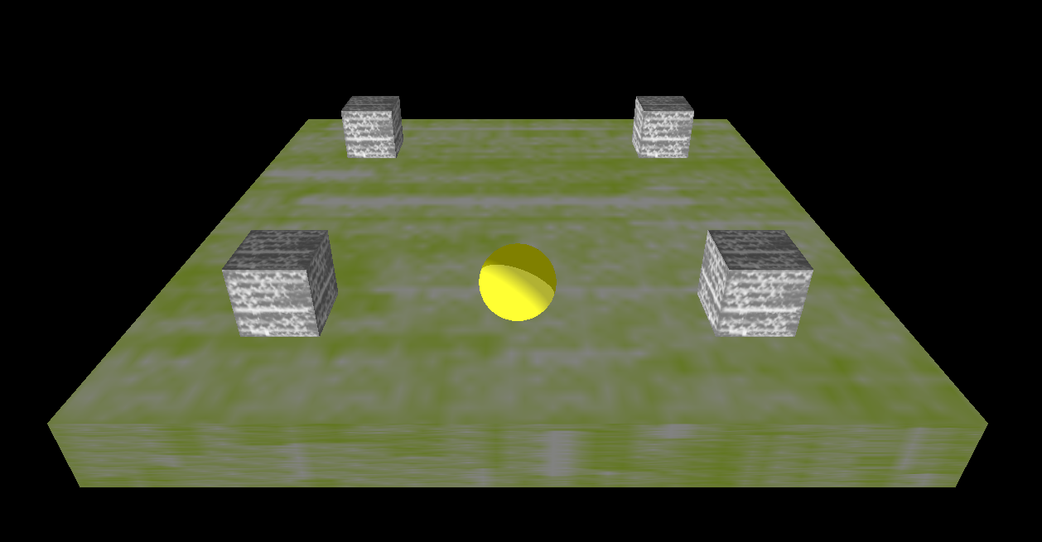
オブジェクトの複数配置
前回はプレイヤーやカメラなど、1つで良いオブジェクトについて学びました。
今回は敵や弾丸、ブロックなど、ゲーム中に複数存在するオブジェクトについて
学びます。

Slide 2
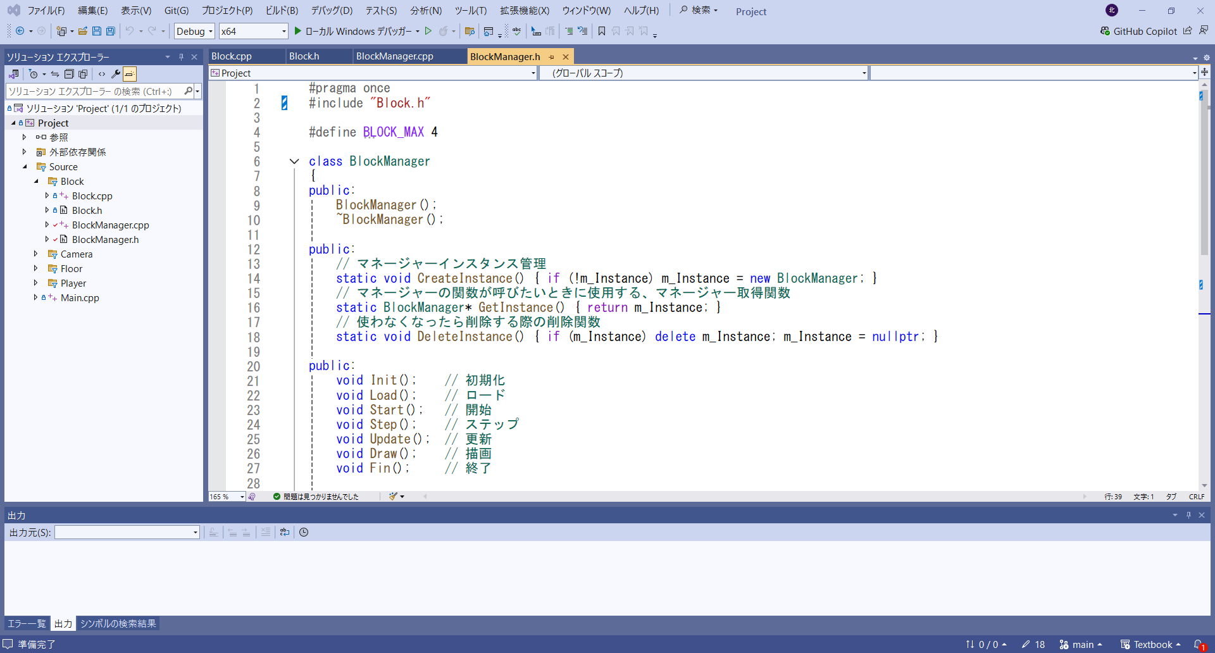
オブジェクトの複数配置
ブロックを複数管理して配置まで実装します。
配布したプロジェクトのBlockManager.hを開きましょう。

Slide 3
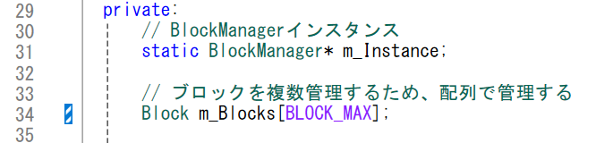
オブジェクトの複数配置
マネージャークラスの作りは基本的には同じです。
ただしオブジェクトを複数管理するため、管理用の変数を配列にします。
※実体として宣言してるので、Initでnewする必要はありません。

Slide 4
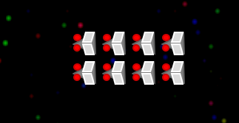
オブジェクトの複数配置 ロード
続いてロード処理になりますが、その前に2Dの描画について復習します。
2D画像を複数描画する場合は、
DrawGraph関数を何度も呼ぶだけで良かったと思います。

Slide 5
オブジェクトの複数配置 ロード
このとき、引数の画像ハンドルは、同じ画像ハンドルで問題ありませんでした。
これはDrawGraph関数が、画像ハンドルに対応した画像を、
画面に直接描画しているからです。
8つとも同じ画像ハンドル

Slide 6
オブジェクトの複数配置 ロード
3Dの画像は2Dの画像よりも情報量が非常に多く、
1つの画像データを使いまわそうとすると、不具合が発生したり、
それを防ぐための処理が必要だったりと、大変です。
（DxLibも推奨していません）
よって画像は1つだけロードします。

Slide 7
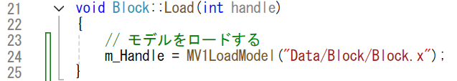
オブジェクトの複数配置 ロード
Block.cppのロード関数にロード処理を書きます。

Slide 8
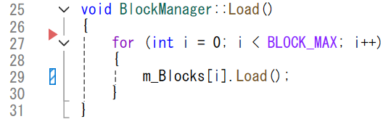
オブジェクトの複数配置 ロード
BlockManager.cpp側から各ブロックのロード処理を呼びましょう。
これですべてのブロックの画像は１つずつロードされ、
別々の画像ハンドルが設定されます。

Slide 9
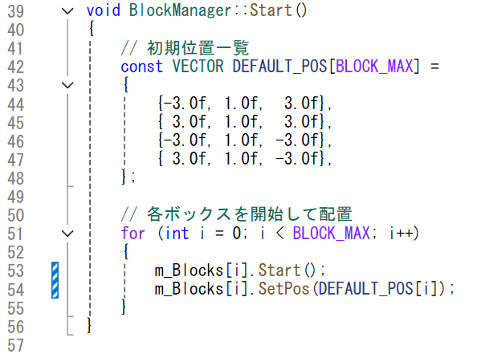
オブジェクトの複数配置
BlockManagerの残りの関数も完成させましょう。（その１）

Slide 10
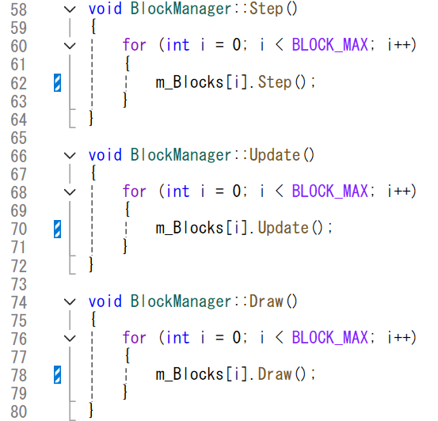
オブジェクトの複数配置
BlockManagerの残りの関数も完成させましょう。（その２）

Slide 11
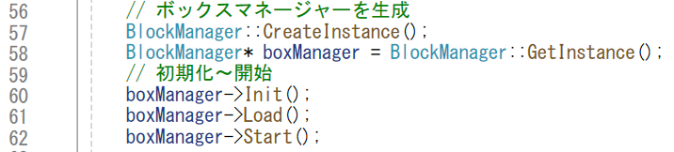
オブジェクトの複数配置
Main.cppの呼び出し側はこれまで通りです。（書くのは省略）
呼び出し側を考慮しなくて良いのがマネージャークラスの利点でもあります。

Slide 12
オブジェクトの複数配置
ブロックが４つ表示されていればOKです！

Slide 13
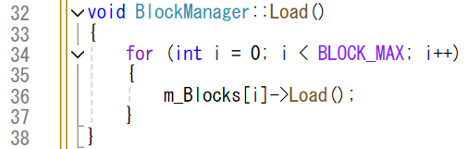
オブジェクトの複数配置 問題点
今回のプログラムで問題点が１つあります。
それは、同じ画像を４つロードしていることです。

Slide 14
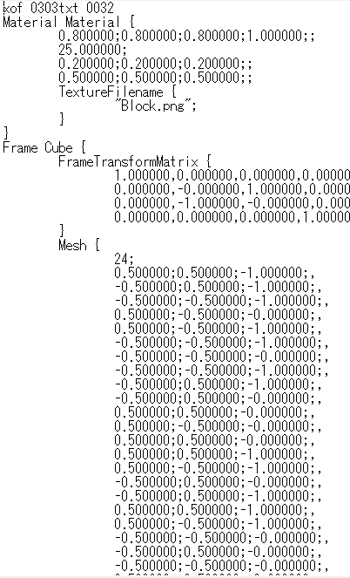
オブジェクトの複数配置 問題点
ロード処理は処理の中でも非常に重い処理になります。
Block.x
メモリに保存して
ゲームで使える状態にする
ファイルを探す
ファイルを開く

Slide 15
オブジェクトの複数配置 問題点
同じ画像が複数必要な場合は、
１度だけロードして、その後はコピーすると効率が良いです。
１度ロードして。。。
あとはコピーする

Slide 16
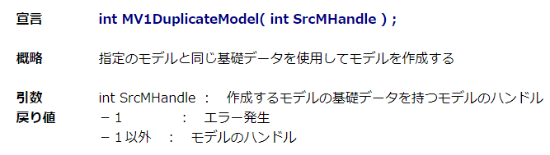
オブジェクトの複数配置 問題点
Dxlibにはそのコピーする関数があります。

Slide 17
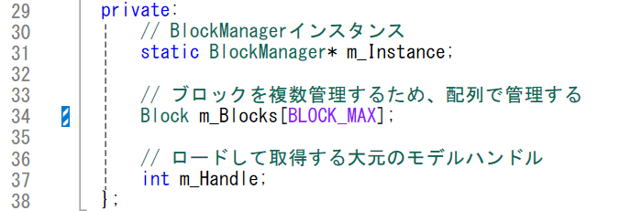
オブジェクトの複数配置 問題点
ロード処理を修正します。
ロードは１度だけ行うので、今回はマネージャークラスで行います。
BlockManagerにメンバ変数を追加しましょう。
m_Handleはコンストラクタで0初期化しましょう。

Slide 18
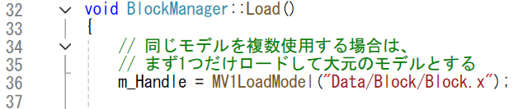
オブジェクトの複数配置 問題点
BlockManagerのロード関数でモデルをロードします。

Slide 19
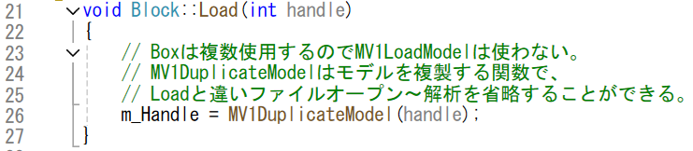
オブジェクトの複数配置 問題点
Block側は画像ハンドルを受け取る形でロードしましょう。
Load関数に引数を追加して処理を書きましょう。

Slide 20
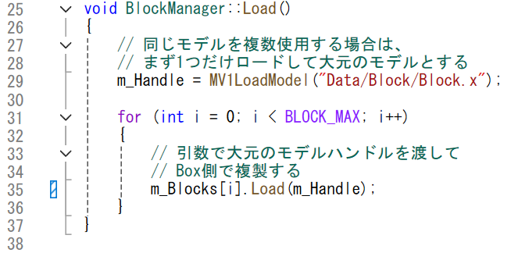
オブジェクトの複数配置 問題点
BlockManagerのロード関数を修正します。

Slide 21
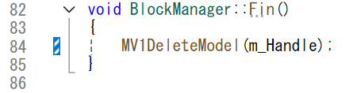
オブジェクトの複数配置 問題点
後始末も忘れずに

Slide 22
オブジェクトの複数配置
実行して確認しましょう。

Slide 23
オブジェクトの複数配置 演習
プログラムを解析して、ブロックを６つに増やしましょう。
必ずカメラに映る位置に表示してください。

